Slide 1

UBND QUẬN DƯƠNG KINH
TRƯỜNG TIỂU HỌC ĐA PHÚC
Môn: Toán
Bài 10: Phép cộng trong phạm vi 10 ( Tiết 4)
Giáo viên thực hiện: Đào Thị Nhung

Slide 2

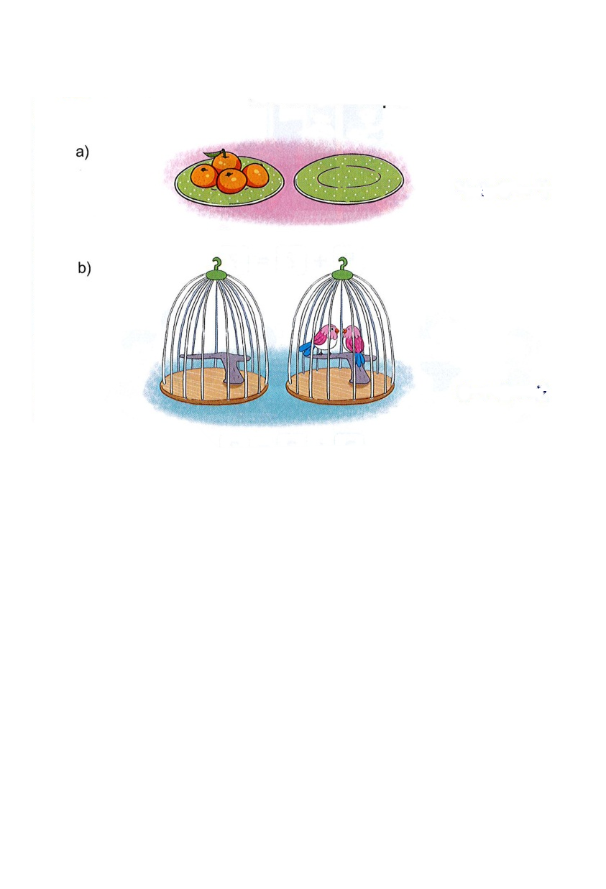
SỐ 0 TRONG PHÉP CỘNG
4 + 0 = 4
0 + 2 = 2

Slide 3
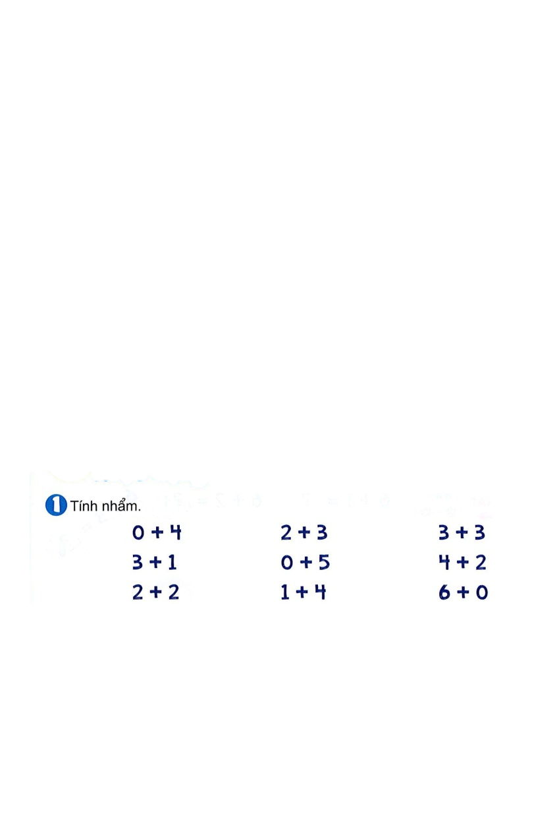

= 4
= 5
= 6
= 4
= 5
= 6
= 4
= 5
= 6

Slide 4
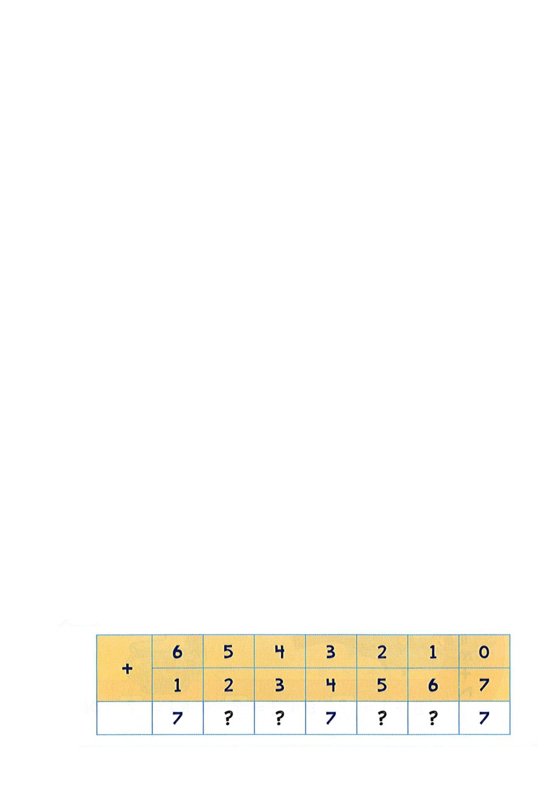

7
7
7
7

Slide 5

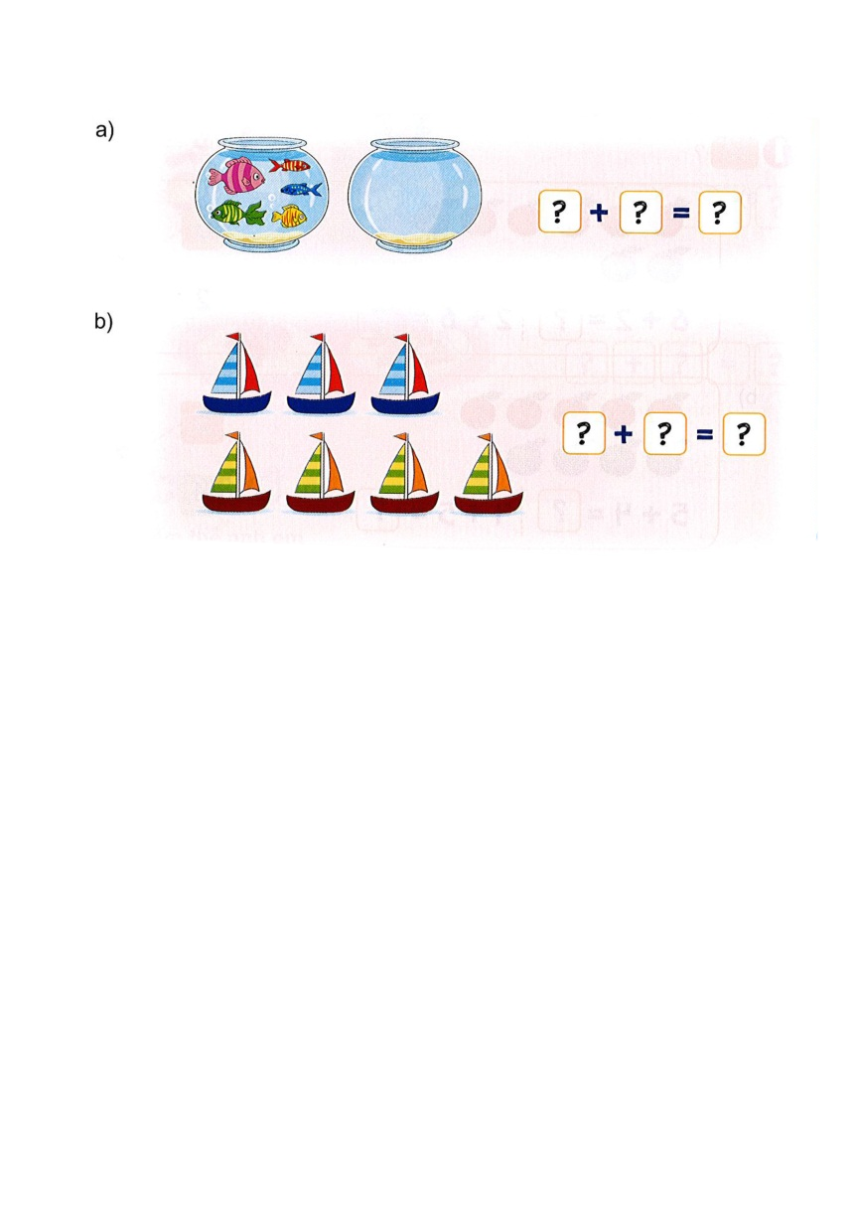
5
0
5
3
4
7

Slide 6

